Slide 1
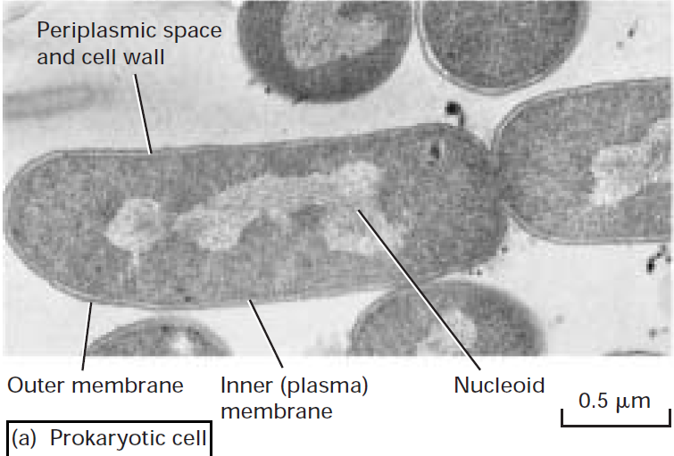
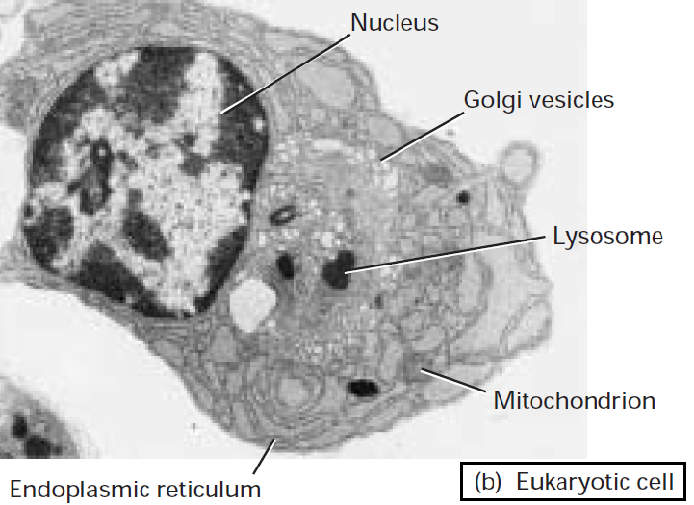
Constantine1 University
Institute of Veterinary Sciences Khroub
Preclinical Department
Cell Biology and Physiology
General Diagram Of Prokaryotic And Eukaryotic Cells
Presented by : Dr. ALLAOUI. A
Academic year 2024 – 2025.

Slide 2
  Background Check
All organisms are made of cells.
Many organisms are single-celled.
The cell is the simplest collection of matter that can live.
Even when arranged into higher levels of organization, such as tissues and organs, cells are an organism’s basic units of structure and function.
Organisms interact with their environment; cells sense and respond to environmental fluctuations.
كل الكائنات الحية تتكون من خلايا.
العديد من الكائنات الحية وحيدة الخلية.
الخلية هي أبسط تجمع من المادة التي يمكن أن تعيش.
حتى عندما يتم ترتيبها في مستويات أعلى من التنظيم ، مثل الأنسجة والأعضاء ، فإن الخلايا تظل هي الوحدات الأساسية للبنية والوظيفة في الكائن الحي.
تتفاعل الكائنات الحية مع بيئتها ؛ تشعر الخلايا بالتقلبات البيئية وتستجيب لها.

Slide 3
  Learning objectives
At the end of this course, the student must:
Distinguish between the different cell types and their components
Know the classification of living beings based on their cell composition and their physiology
Understand the basic concepts related to bacteriology.
في نهاية هذا المقرر يجب على الطالب:
التمييز بين أنواع الخلايا المختلفة ومكوناتها
معرفة تصنيف الكائنات الحية على أساس تكوين خلاياها ووظائفها الفسيولوجية
التعرف على المفاهيم الأساسية المتعلقة بعلم الجراثيم.

Slide 4
Chapter Outline
1. Unicellular and multicellular Organisms
2. Cellular organization plan
2.1 Prokaryotic cell
2.1.1 General organization
2.1.2 Prokaryotic cell Structure
2.2. Eukaryotic cell
2.2.1 General organization
2.2.2 Eukaryotic cell Structure
2.3. Comparison Between Prokaryotic And Eukaryotic Cells

Slide 5

Unicellular and multicellular organisms

Slide 6
Living organisms can be classified on the basis of cell structure into two groups: Prokaryotes and Eukaryotes
Procaryotes
Prokaryotes include two domains :
Domain of Archaea
Domain of Eubacteria.
II. Eukaryotes
Eukaryotes include
Multicellular organisms, represented by
Fungi,
Plants,
Animals,
but we also find
single-celled microorganisms, represented by Protists.

Slide 7
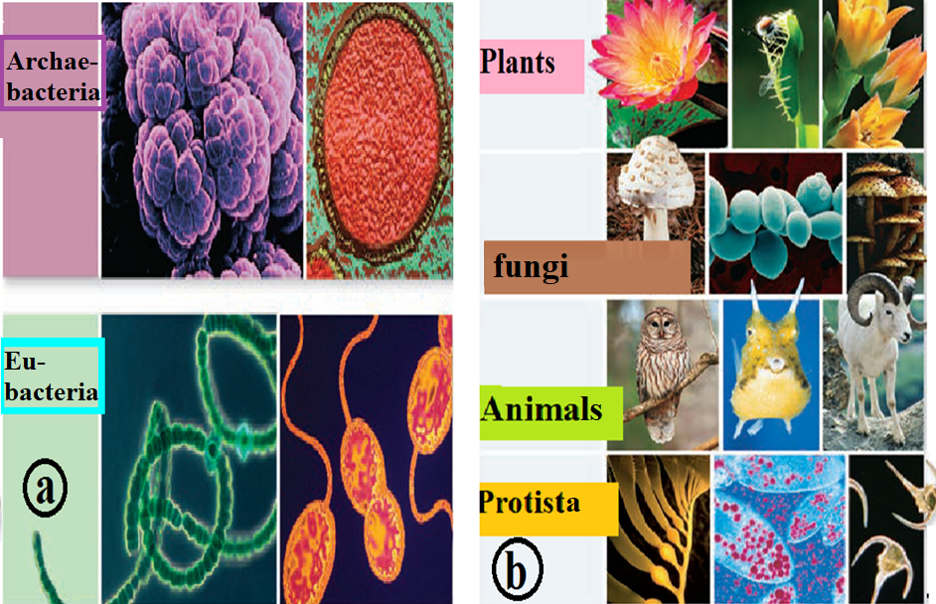
Figure: Diversity of life: (a) Living beings with Prokaryotic cells (b) Living beings with Eukaryotic cells

Slide 8
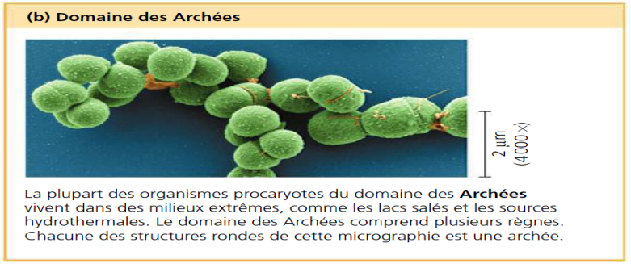
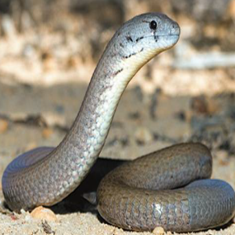
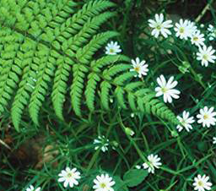
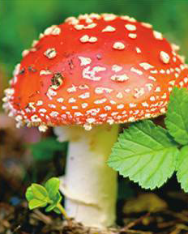
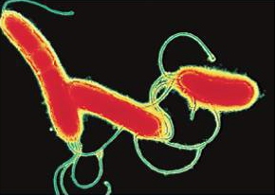
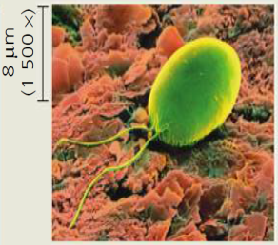
Unicellular organisms
Multicellular organisms
Prokaryotic Cells
Eukaryotic cells
Eukaryotic cells
Domain
Archaea
Domain Bacteria
(Eubacteria)
Protista
Animals
Fungi
Plants
Helicobacter pylori
(artificially colored image).

Slide 9

I. Procaryotes
A. Domain Archaea.
Figure: archaea colony
Each of the round structures in this micrograph is an archaea
Archaea are prokaryotic cells. The archaebacteria grow in unusual environments such as Great Salt Lake and the Dead Sea or in hot environments.
The domain of Archaea is distinguished from Bacteria in particular by the absence of species pathogenic to humans or even to animals.
العتائق عبارة عن خلايا بدائية النواة. تنمو العتائق في بيئات غير عادية مثل بحيرة الملح الكبرى والبحر الميت أو في البيئات الحارة.
يتميز مجال الأركيا عن البكتيريا على وجه الخصوص بغياب الأنواع المسببة للأمراض للإنسان أو حتى للحيوانات.

Slide 10
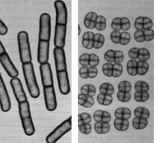
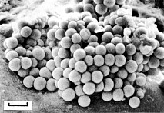
I. Procaryotes
B. Domain Eubacteria (True Bacteria)
a
b
Figure: Morphology of some bacterial cells: bacilli and cocci (x 2,600)
Bacillus megaterium ;
Tetracoccus canadensis
Figure: Colony of Staphylococcus aureus observed by scanning microscopy; (bar = 2 μm).

Slide 11
I. Procaryotes
B. Domain Eubacteria (True Bacteria) cont…
The Eubacteria are the commonly encountered bacteria in soil, water and living in or on larger organisms, and include the Gram positive and Gram negative bacteria.
البكتيريا الحقيقية هي البكتيريا التي توجد بشكل شائع في التربة والماء والتي تعيش في الكائنات الحية الكبيرة أو عليها ، وتشمل البكتيريا موجبة الجرام والبكتيريا سالبة الجرام.

Slide 12
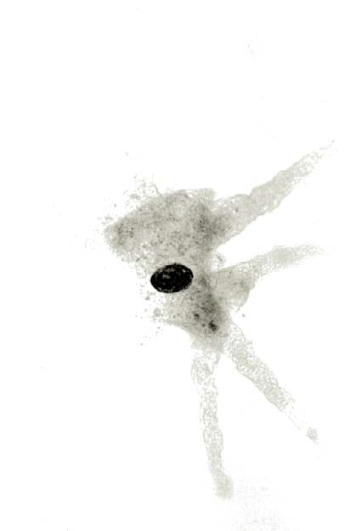
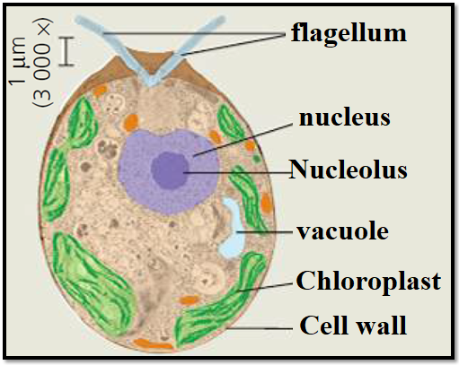
II. Eukaryotes
II. 1. Eukaryotic and unicellular organisms
(Protists)
Protists are a Eukaryotic single-celled microorganisms,
Protists are represented by Algae and Protozoa
Protozoa
« Amoeba » Optical microscopy (montage in toto), x 400.
Algae «Chlamydomonas »
transmission electron microscopy (TEM) (colorized)

Slide 13
II. Eukaryotes
II.2. Eukaryotic and Multicellular Organisms
II.2. 1. Fungi
Fungi are Eukaryotes and most of them are multicellular organisms
Fungi are a large, and diverse, group of organisms, consisting of the molds, mushrooms, and yeasts (traditionally used in food applications).
الفطريات هي كائنات حقيقية النواة ومعظمها كائنات متعددة الخلايا
الفطريات هي مجموعة كبيرة ومتنوعة من الكائنات الحية، تتكون من العفن والفطر والخميرة.
Figure Mushrooms. Amanita, a highly poisonous
mushroom.
Figure: Fungi. (mold) Colonies of an Aspergillus species,
الفطر. Amanita، فطر سام للغاية.
الشكل: فطريات )العفن(مستعمرات من نوع Aspergillus،

Slide 14
II. Eukaryotes
II.2. Eukaryotic and Multicellular Organisms
II.2. 1. Fungi cont….
Fungal cells are built from the same kinds of organelles as other Eukaryotes. They have a true nucleus, a plasma membrane, and complicated endomembrane system. Most species have mitochondria.
Fungal cells are larger than their bacterial counterparts, but generally smaller than animal and plant cells.
تتكون الخلايا الفطرية من نفس أنواع العضيات الموجودة في حقيقيات النوى الأخرى. ولديها نواة حقيقية وغشاء بلازمي ونظام غشائي داخلي معقد. تحتوي معظم الأنواع على الميتوكوندريا. تكون الخلايا الفطرية أكبر من نظيراتها البكتيرية، ولكنها أصغر عمومًا من الخلايا الحيوانية والنباتية.

Slide 15
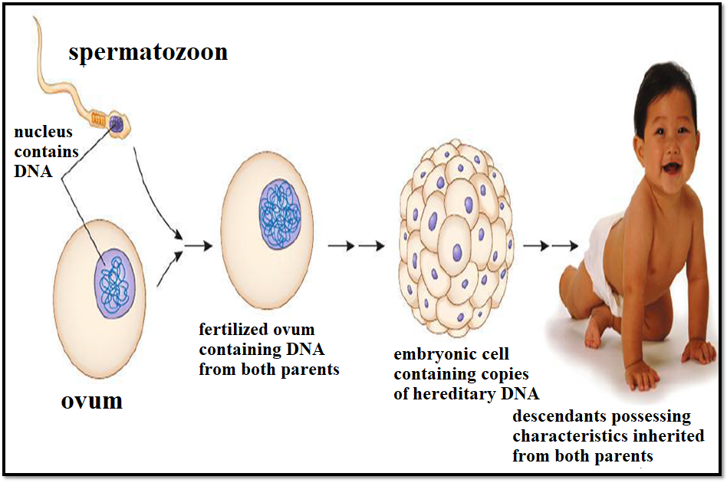
II. Eukaryotes
II.2. Eukaryotic and Multicellular Organisms
II.2. 2. Animals
All animals are Eukaryotes and multicellular organisms
Animals: usually have a nervous system and are capable of locomotion.
Animals: must eat other organisms or the products of other organisms to live.
جميع الحيوانات هي كائنات حقيقية النواة ومتعددة الخلايا
الحيوانات: عادة ما يكون لها جهاز عصبي وتكون قادرة على الحركة.
الحيوانات: يجب أن تأكل كائنات حية أخرى أو منتجات كائنات حية أخرى لتعيش.

Slide 16
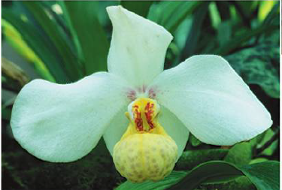
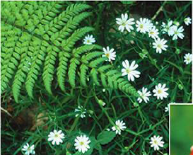
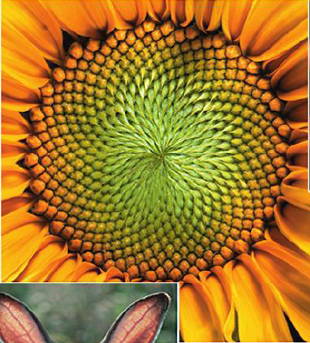
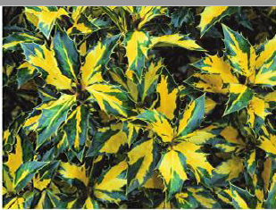
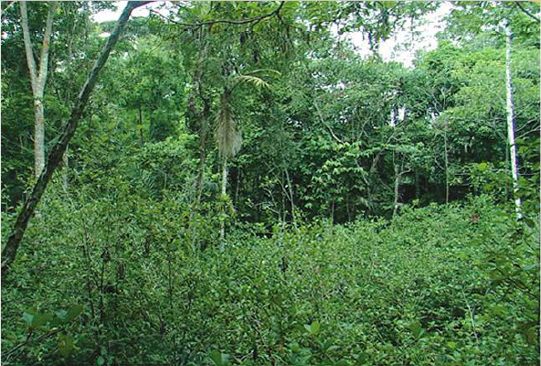
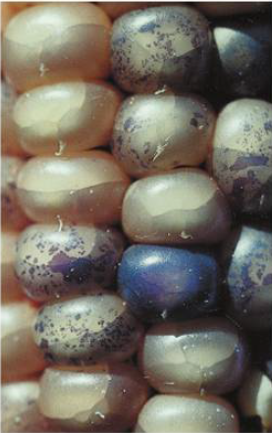

II. Eukaryotes
II.2. Eukaryotic and Multicellular Organisms
II.2. 3. Plants
Plants: Eukaryotes and Multicellular organisms that can carry out photosynthesis.
النباتات: كائنات حقيقيات النواه و متعددة الخلايا يمكنها القيام بعملية االتركيب الضوئي.

Slide 17

Cellular organization plan
مخطط تقسيم الخليه

Slide 18
what are the different classes of cells?
All Cells Are Prokaryotic or Eukaryotic
I. Prokaryotes
(pro. or primitive nucleus) do not have a membrane bound nucleus
Eubacteria
Archaebacteria
II. Eukaryotes
(eu, or true nucleus) have a membrane bound nucleus
Fungi
Protista
Plants
Animals
1. بدائيات النوى
ب) حقيقيات النوى (أو النواة الحقيقية) لها نواة مرتبطة أو محاطة بغشاء
(نواة أولية أو بدائية) لا تحتوي على نواة مرتبطة أو محاطة بالغشاء
البكتيريا الحقيقية العتائق (البكتيريا القديمة)
الفطريات
الطلائعيات
النباتات
الحيوانات

Slide 19

Prokaryotic Cell

Slide 20
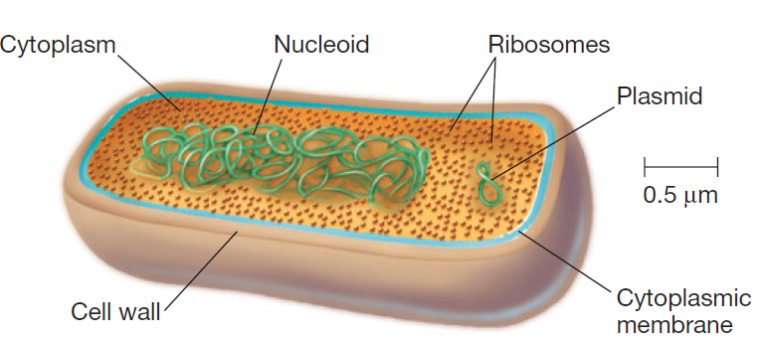
Prokaryotic Cell
Figure: Prokaryotic Cell (Theoretical section of a bacterial cell).

Slide 21
General organization
Prokaryotic cells are very small cells: Typical size of 1 to 10 µm in diameter and a few µm in length
Prokaryotic Cells have a simple structure. They have little or no compartmentalization within their cytoplasm (absence of cellular organelles limited by membranes).
Their genetic material is dispersed in the cytosol in the form of nucleoid: no real nucleus.
الخلايا بدائية النواة هي خلايا صغيرة جدًا: يتراوح حجمها النموذجي من 1 إلى 10 ميكرومتر في القطر وبضعة ميكرومتر في الطول
لديهم تجزئة قليلة أو معدومة داخل السيتوبلازم)غياب العضيات الخلوية المحدودة بالأغشية. (
تتوزع مادتها الوراثية في الهيولى الخلوية على شكل نووية: لا توجد نواة حقيقية.

Slide 22
Prokaryotic cell (Bacteria) can have many different shapes; rods, cocci, and spirilla are common cell morphologies
يمكن أن يكون للبكتيريا أشكال عديدة؛ تعد العصي والمكورات والحلزونيات من أشكال الخلايا الشائعة.
Spiral shaped bacteria in the form of spirilla (singular, spirillum) or vibrio البكتيريا الحلزونية الشكل توجد على شكل حلزون
Sphere-shaped bacteria are called cocci (singular, coccus).
. يطلق على البكتيريا التي على شكل الكرة المُكَوَّرات (مفردها مكورة
Rod-shaped bacteria are called bacilli (singular, bacillus). An example of bacilli is Escherichia coli.
تسمى البكتيريا على شكل قضيب العصيات (مفردها عصوية). مثال على العصيات هو الإشريكية القولونية.
rod-shaped cells
e.g., Escherichia coli,
Vibrio cholerae
spiral cells
e.g., Treponema pallidum
spherical cells
e.g., Streptococcus
the smallest cells
e.g., Mycoplasma,
Spiroplasma
Figure : Shapes and sizes of some bacteria.

Slide 23
Prokaryotic Cell Structure
Cytoplasm- nucleoid/chromosome ribosomes, granules,
Cell envelope- Capsule, cell wall , cell membrane
Appendages- pili, flagella
الزوائد

Slide 24
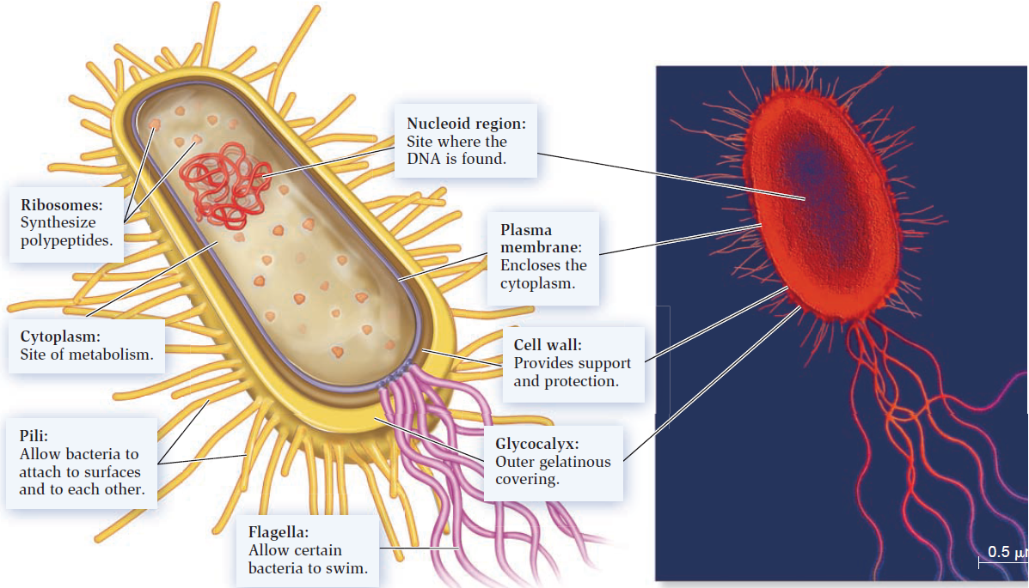
(a) A typical rod-shaped bacterium (b) An electron micrograph of
Escherichia coli
Figure; Structure of a typical prokaryotic cell.

Slide 25
Prokaryotic Cell Structure
1. Cytoplasm
The cytoplasm is the region of the cell contained within the plasma membrane.
Certain structures in the bacterial cytoplasm are visible via microscopy.
These include the nucleoid region, which is where its genetic material (DNA) is located in the form of a single condensed chromosome, and ribosomes, which are involved in polypeptide synthesis.
Most prokaryotic species have a single circular chromosome; Plasmid an extrachromosomal genetic element nonessential for growth
السيتوبلازم هو المنطقة الموجودة في الخلية وهو محاط بالغشاء السيتوبلازمي. يمكن رؤية بعض الهياكل في سيتوبلازم البكتيريا من خلال المجهر.
وتشمل هذه الهياكل المنطقة النووية، حيث توجد المادة الوراثية (DNA) ، في شكل كروموسوم واحد مكثف والريبوسومات، التي تشارك في تخليق البوليببتيد.
تحتوي معظم أنواع بدائية النواة على كروموسوم دائري وهو البلازميد :عنصر وراثي خارج الكروموسوم غير ضروري للنمو

Slide 26
Prokaryotic Cell Structure
2. Cell envelope
2.1. Capsule
Many prokaryotes (bacteria) secrete a sticky protective layer called capsule outside the cell wall.
تفرز العديد من بدائيات النوى (البكتيريا) طبقة واقية لزجة تسمى الكبسولة خارج جدار الخلية.
Capsule has the following functions وظائف:
  Adhere تثبيت bacterial cells to their substratum السطح.
  Increase bacterial resistance المقاومة to host defenses مناعة الخليه المضيفه.
  Stickتلصق) ) bacterial cells together when live in colonies.
  Protect تحمى bacterial cell.

Slide 27
Prokaryotic Cell Structure
2. Cell envelope
2.2. Cell wall
In all prokaryotes, the functions of the cell wall are as follow:
  maintains تحافظ the shape of the cell,
  affords physical protection الحماية الطبيعية توفر
  prevents the cell from bursting (إنفجار) in a hypotonic environment البيئة ذات التركيز الأسموزى المنخفض.
Most bacterial cell walls contain peptidoglycan polymer of modified sugars cross-linked by short polypeptides).
The walls of Archaea lack (تـفـتـقـد) peptidoglycan.

Slide 28
The Gram’s stain: صبغة جرام
The Gram’s stain is a tool for identifying the bacteria, based on differences in their cell walls.
A)- Gram-positive (Gram +ve) bacteria:
Their cell walls have large amounts كمية كبيرة of peptidoglycans that react with Gram’s stain (appear violet-stained تـُصبغ بنفسجيا).
B)- Gram-negative (Gram -ve) bacteria:
their cell walls have no or small amount of peptidoglycan. So, they do not react (or very weakly react) with Gram’s stain (appear red-stained تصبغ بالأحمر)

Slide 29
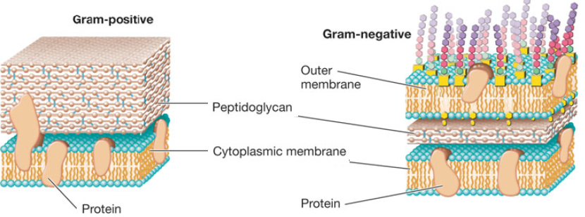
تحتوي البكتيريا سالبة الجرام على ثلاث طبقات بنيوية تحيط بالسيتوبلازم: الغشاء الخارجي والغشاء السيتوبلازمي وهما طبقتان دهنيتان، وجدار الخلية الذي يتكون من طبقة رقيقة من الببتيدوجليكان. من ناحية أخرى، تحتوي البكتيريا موجبة الجرام على طبقتين بنيويتين فقط تحيطان بالسيتوبلازم: الغشاء السيتوبلازمي وجدار الخلية الذي يتكون من طبقة سميكة من الببتيدوجليكان.
Figure: Cell walls of Bacteria: Schematic diagrams of Gram-positive and Gram-negative cell walls
Gram-negative bacteria have three structural layers surrounding the cytoplasm: the outer membrane and the cytoplasmic membrane which are lipid bilayers, and the cell wall which is made up of a thin layer of peptidoglycan. On the other hand, Gram-positive bacteria have only two structural layers surrounding the cytoplasm: the cytoplasmic membrane and the cell wall which is made up of a thick layer of peptidoglycan.

Slide 30
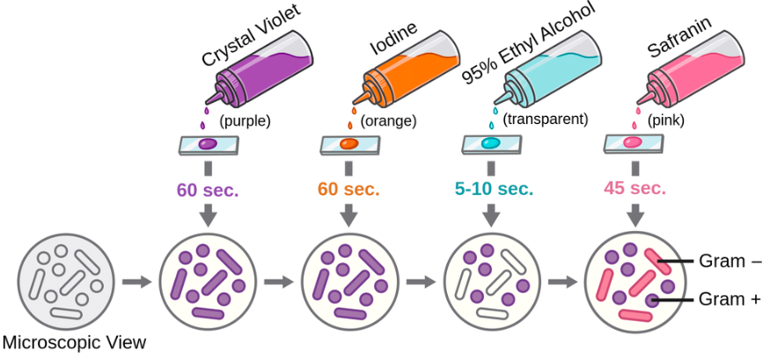
Steps to perform gram-staining خطوات إجراء صبغة الجرام
البنفسجي البلوري
Apply crystal violet on the slide and keep it for 60 seconds. Wash the slide with water.
Apply iodine on the slide and keep it for 60 seconds. Wash the slide with water.
Apply 95% ethyl alcohol on the slide and keep it for 5 to 10 seconds. Wash the slide with water.
Finally, apply safranin on the slide and keep it for 45 seconds. Wash the slide with water

Slide 31
Prokaryotic Cell Structure
2. Cell envelope
2.3. Plasma membrane
Plasma membrane: controls the movement of substances into or out of the cytoplasm. Also carries receptors for molecules required for metabolic reactions and may carry proteins that participate in photosynthesis and cellular respiration in prokaryotes
الغشاء البلازمي - يتحكم في حركة المواد داخل أو خارج السيتوبلازم. كما يحمل مستقبلات للجزيئات التي تحتاجها الخليه البدائيه النواه للتفاعلات الأيضية وقد يحمل البروتينات التي تشارك في عملية التركيب الضوئي والتنفس الخلوي في بدائيات النوى

Slide 32
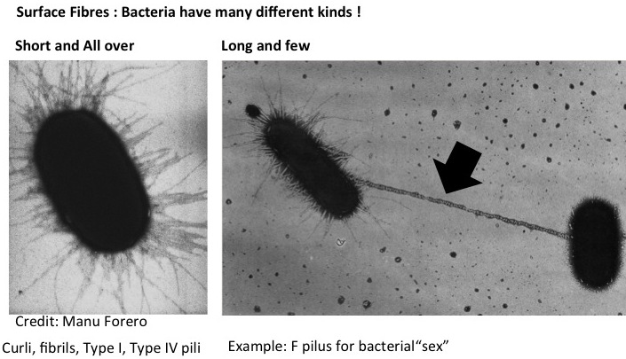
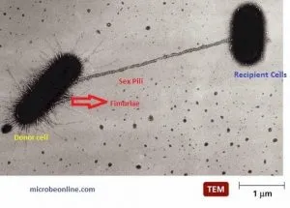
Prokaryotic Cell Structure
3. Appendages
3. 1. Pili
Pili (pl), pilus (s) الأشعار البكتيرية
  02 types of pili
  Attachment pilus –شعيرة الا تباط
  Allow bacteria to attach to other cells
  تسمح للبكتيريا بالتعلق بالخلايا الأخرى
  sex pilus - شعيرة جنسية
  Transfer DNA from one bacterial cell to another- conjugation.
  تسمح انتقال من خلية بكتيرية إلى أخرى - الاقتران
DNA

Slide 33
Prokaryotic Cell Structure
3. Appendages
3. 2. Flagella
B- Flagella (pl), flagellum(s)
  Long appendages which rotate by means of a "motor" located just under the cytoplasmic membrane.
  Bacteria may have one, a few, or many flagella in different positions on the cell.
Advantages
- motility
الأسواط
الزوائد الطويلة التي تدور بواسطة "محرك" يقع مباشرة تحت الغشاء السيتوبلازمي.
قد يكون للبكتيريا سوط واحد أو عدد قليل أو كثير في مواضع مختلفة على الخلية.
مزايا\فوائدا
الحركية

Slide 34

Eukaryotic cell

Slide 35
General organization
Eukaryotic cells (from the Greek, meaning true nucleus) are: more complex than Bacteria. They are compartmentalized by internal membranes to create organelles. Their cytoplasm is highly structured and it contains a wide variety of organelles such as: the nucleus, mitochondria, endoplasmic reticulum, etc.
Organelle, meaning a tiny organ, is not just a collection of molecules that exist close to one another. It is a highly organized structure.
الخلايا حقيقية النواة من اليونانية، وتعني النواة الحقيقية مقسمة بواسطة الأغشية الداخلية لتكوين العضيات.
السيتوبلازم الخاص بها منظم للغاية ويحتوي على مجموعة واسعة من العضيات مثل: النواة، والميتوكوندريا، والشبكة الإندوبلازمية، وما إلى ذلك. العضية، والتي تعني عضوًا صغيرًا، ليست مجرد مجموعة من الجزيئات الموجودة بالقرب من بعضها البعض. إنها بنية منظمة للغاية،

Slide 36
General organization cont…
Eukaryotic cells are much larger than Prokaryotic cells. They have a size between 10 and 100 μm
In the case of multicellular organisms, each cell is a living entity that functions independently (autonomously), but coordinated with other cells.
الخلايا حقيقية النواة أكبر بكثير من الخلايا بدائية النواة. يتراوح حجمها بين 10 و 100 ميكرومتر. وفي حالة الكائنات متعددة الخلايا، تكون كل خلية كيانًا حيًا يعمل بشكل مستقل، ولكن بالتنسيق مع الخلايا الأخرى.

Slide 37
Although the fundamental architecture of all Eukaryotic cells includes membranes, organelles, and cytosol, each cell type has a characteristic shape and a specific physiological role.
على الرغم من أن البنية الأساسية لجميع الخلايا حقيقية النواة تشمل الأغشية والعضيات والسيتوزول، فإن كل نوع من الخلايا لديه شكل مميز ودور فسيولوجي محدد.

Slide 38
Eukaryotic cells come together to form tissues.
Several kinds of tissues can then come together to form a functioning unit known as an organ.
Several organs and related tissues then can be integrated into an organ system.
An assemblage of cells, tissues, organs, and organ systems can then form a multicelled organism
تتجمع الخلايا حقيقية النواة لتكوين الأنسجة.
تتجمع عدة أنواع من الأنسجة لتكوين وحدة وظيفية تُعرف باسم العضو.
ويمكن بعد ذلك دمج عدة أعضاء وأنسجة ذات صلة في نظام عضوي.
يشكل بعد ذلك تجمع من الخلايا والأنسجة والأعضاء وأجهزة الأعضاء كائنًا حيًا متعدد الخلايا

Slide 39
These cells can also be free, as for red blood cells (also called erythrocytes) and immune cells (example: Macrophages, Granulocytes)
يمكن أيضًا أن تكون هذه الخلايا حرة مثل خلايا الدم الحمراء وتسمى أيضًا كريات الدم الحمراء والخلايا المناعية على سبيل المثال: الخلايا البلعمية، والخلايا المحببة .

Slide 40
What are the constituent parts of Eukaryotic cells?
A Eukaryotic cell is organized into three principal zones:
The nucleus.
The cytoplasm.
The plasma membrane.
Located in the cytoplasm are numerous organelles, (end-membrane system, cytoskeleton, mitochondria, peroxisomes, plastids and vacuoles, etc.). Cellular specific functions are distributed among these organelles.
تتكون الخلية حقيقية النواة من ثلاث مناطق رئيسية:
النواة.
السيتوبلازم.
الغشاء البلازمي.
يوجد في السيتوبلازم العديد من العضيات: نظام الاغشيه الداخليه، الهيكل الخلوي، الميتوكوندريا، البيروكسيسومات، البلاستيدات والفجوات، إلخ. تتوزع الوظائف الخلوية المحددة بين هذه العضيات.

Slide 41
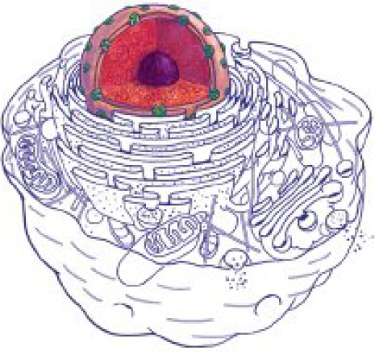
The nucleus
The nucleus contains most of the genes in an Eukaryotic cell as it is the storage for genetic material.
The primary function of the nucleus involves the protection, organization, replication, and expression of this genetic material.
Another important function is the assembly of ribosome subunits
تحتوي النواة على معظم الجينات في الخلية حقيقية النواة لأنها مخزن المادة الوراثية. الوظيفة الأساسية للنواة هي حماية المادة الوراثية وتنظيمها وتضاعفها والتعبير عنها.
ومن الوظائف المهمة الأخرى تجميع وحدات الريبوسوم

Slide 42
The nucleus directs activities of the cell. Indeed, all protein production depends on the information encoded in DNA’s sequence of chemical building blocks. Whitch are sequestered inside the nucleus
تدير النواة أنشطة الخلية. في الواقع، يعتمد إنتاج البروتين بالكامل على المعلومات المشفرة في تسلسل الكتل الكيميائية البنائية للحمض النووي، والتي يتم عزلها داخل النواة

Slide 43
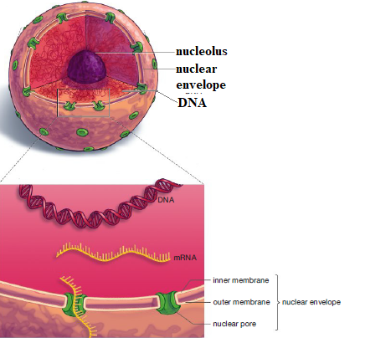
The nucleus directs protein synthesis by synthesizing messenger RNA (mRNA). The mRNA travels to the cytoplasm and combines with ribosomes to translate its genetic message into the primary structure of a specific protein.
تعمل النواة على توجيه تخليق البروتين عن طريق تخليق الحمض النووي الريبي الرسول ينتقل الحمض النووي الريبي الرسول إلى السيتوبلازم ويتحد مع الريبوسومات لترجمة رسالته الجينية إلى البنية الأساسية لبروتين معين

Slide 44
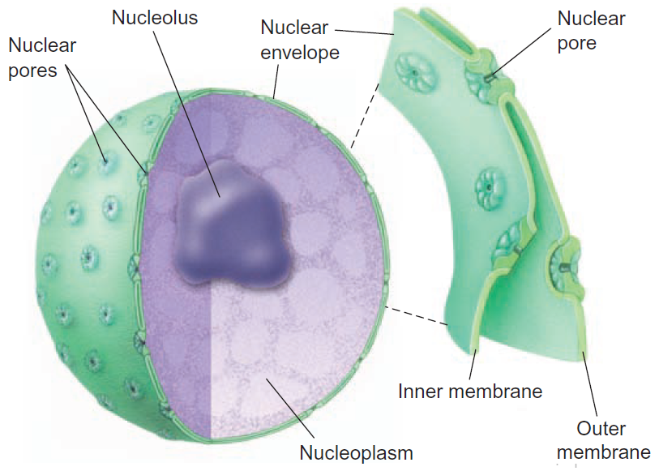
The nucleus is separated from the cytoplasm by a double membrane called nuclear envelope.
This envelope, is composed of an inner and outer membrane that meet at the nuclear pores. The nucleus and cytoplasm communicate with each other through these pores
The inner nuclear membrane is lined with lamin proteins to form the nuclear lamina, which maintains the shape of the nucleus.
تنفصل النواة عن السيتوبلازم بغشاء مزدوج يسمى الغلاف النووي.
يتكون هذا الغلاف من غشاء داخلي وخارجي يلتقيان عند المسام النووية. تتواصل النواة والسيتوبلازم مع بعضهما البعض من خلال هذه المسام
يبطن الغشاء النووي الداخلي ببروتينات اللامين لتشكيل الصفيحة النووية التي تحافظ على شكل النواة..

Slide 45
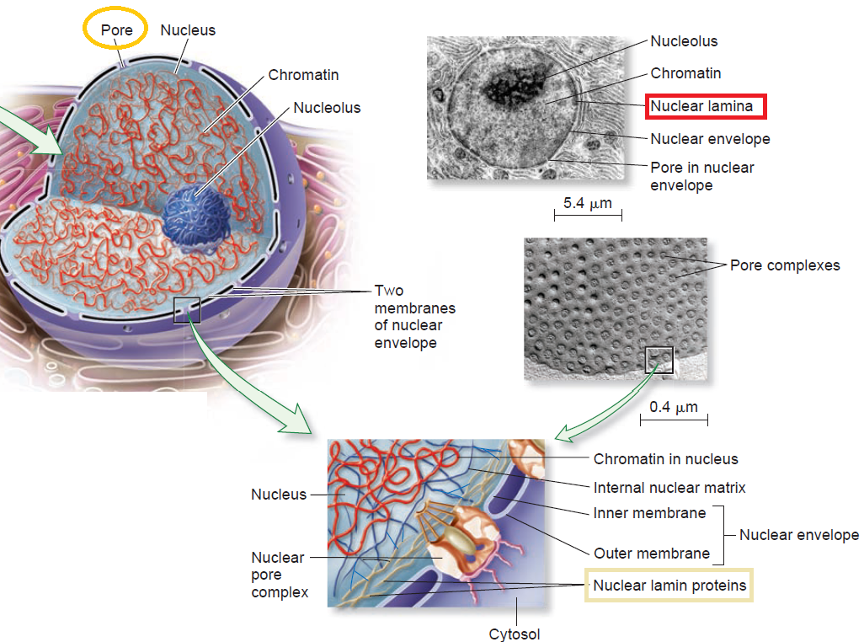
Figure:
The nucleus and nuclear envelope.

Slide 46
The interior of the nucleus contains :
Chromatin fibers which are made up of DNA and Histone proteins, and attached to the nuclear matrix,
Nucleolus, where ribosome subunits are assembled.
Semifluid matrix called nucleoplasm.
يحتوي الجزء الداخلي من النواة على:
ألياف الكروماتين التي تتكون من الحمض النووي وبروتينات الهيستون، والمرتبطة بالمصفوفة النووية،
النوية، حيث تتجمع وحدات الريبوسوم.
مصفوفة شبه سائلة تسمى البلازما النووية.

Slide 47
When the cell prepares to divide, the chromatin fibers coil up and condensed to be seen as chromosomes.
Each eukaryotic species has a characteristic number of chromosomes.
A typical human cell has 46 chromosomes, but sex cells or gametes (eggs and sperms) have only 23 chromosomes.
عندما تستعد الخلية للانقسام، تتجمع ألياف الكروماتين وتتكثف لتظهر على شكل كروموسومات.
كل نوع من الكائنات حقيقية النواة لديه عدد مميز من الكروموسومات.
- تحتوي الخلية البشرية النموذجية على 46 كروموسومًا، ولكن الخلايا الجنسية أو الأمشاج (البويضات والحيوانات المنوية) تحتوي على 23 كروموسومًا فقط.
.

Slide 48
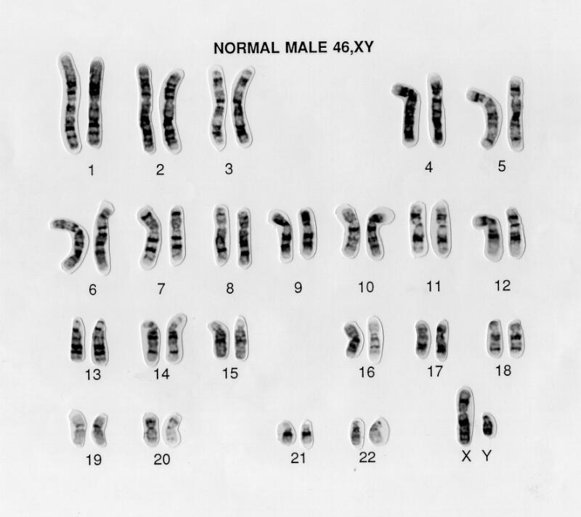
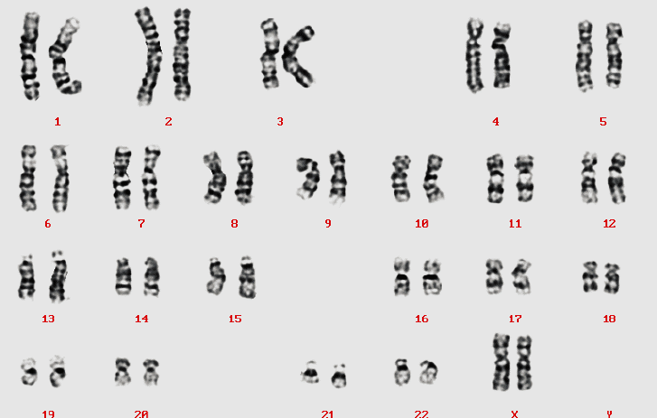
Normal human male 44 + XY
Normal human Female 44 + XX

Slide 49
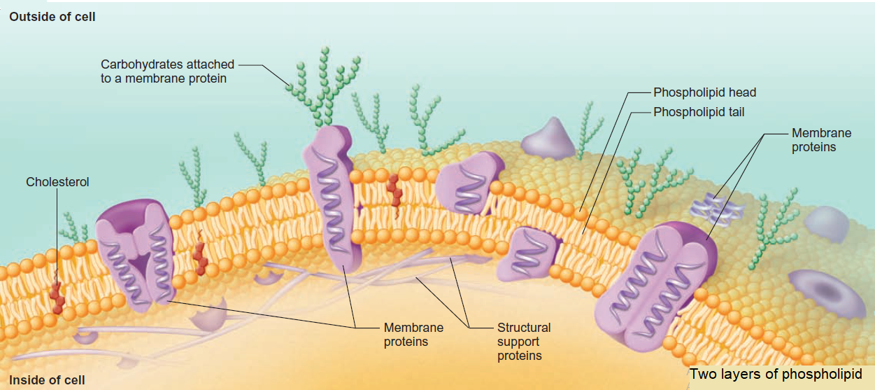
Cell membrane
The outer limiting boundary of all cells is known as the plasma membrane, or cell membrane.
It is composed of a phospholipid bilayer and serves as a barrier between the cell contents and the external environment.
The current model of how cellular membranes are constructed is known as the fluid-mosaic model.
تُعرف الحدود الخارجية المحددة لجميع الخلايا بالغشاء البلازمي أو غشاء الخلية.
يتكون من طبقة ثنائية من الفسفوليبيد ويعمل كحاجز بين محتويات الخلية والبيئة الخارجية.
يُعرف النموذج الحالي لكيفية بناء الأغشية الخلوية باسم نموذج الفسيفساء السائل.

Slide 50
Cytoplasm
Cytoplasm: is the region of the cell inside the plasma membrane but outside the nucleus; in other words, it is the interior of the cell excluding the nucleus.
In the case of Eukaryotic cells, the cytoplasm includes the hyaloplasm and the organelles.
Cytoplasm
hyaloplasm
organelles
السيتوبلازم: منطقة الخلية الموجودة داخل الغشاء البلازمي ولكن خارج النواة؛ بمعنى آخر، هو الجزء الداخلي من الخلية باستثناء النواة.
في حالة الخلايا حقيقية النواة، يشمل السيتوبلازم الغشاء الزجاجي والعضيات.

Slide 51
Cytoplasm cont….
The hyaloplasm is a transparent structure, which serves as a support for the cellular organelles, it includes the cytosol and the cytoskeleton.
cytosol
cytoskeleton
hyaloplasm
The cytosol is a jelly-like fluid mostly composed of water and dissolved enzymes, sugars, vitamins and various precursors.
يعتبر الهيالوبلازم هيكلًا شفافًا يعمل كداعم للعضيات الخلوية، ويشمل السيتوزول والهيكل الخلوي.
السيتوزول هو سائل يشبه الهلام يتكون في معظمه من الماء والإنزيمات والسكريات والفيتامينات ومختلف المواد الأولية المذابة.

Slide 52
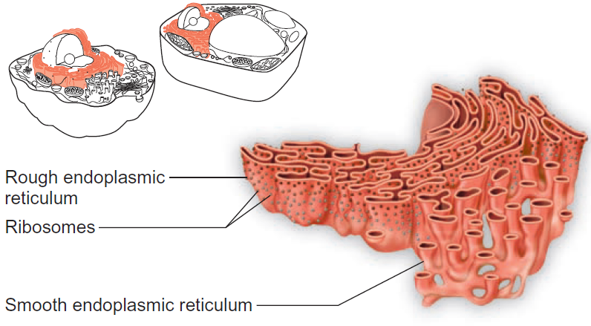
Endoplasmic Reticulum
The Endoplasmic Reticulum (ER) is one of the most common organelles found in Eukaryotic cells
The Endoplasmic Reticulum consists of folded membranes located throughout the cytoplasm of the cell.
This system of membranes provides a large surface on which many kinds of molecules are manufactured.
Some endoplasmic reticulum has ribosomes attached and appears rough.
الشبكة الإندوبلازمية هي واحدة من أكثر العضيات شيوعًا في الخلايا حقيقية النواة
تتكون الشبكة الإندوبلازمية من أغشية مطوية تقع في جميع أنحاء سيتوبلازم الخلية.
يوفر هذا النظام من الأغشية سطحًا كبيرًا يتم تصنيع العديد من أنواع الجزيئات عليه.
تحتوي بعض الشبكات الإندوبلازمية على ريبوسومات متصلة وتبدو خشنة.

Slide 53
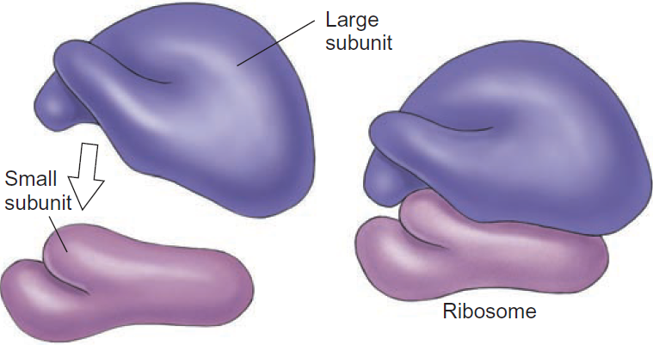
Ribosomes
Ribosomes are nonmembranous organelles responsible for the synthesis of proteins from individual amino acids.
Each ribosome is constructed of two subunits.
Each of the subunits is composed of protein and RNA.
الريبوسومات هي عضيات غير غشائية مسؤولة عن تخليق البروتينات من الأحماض الأمينية الفردية.
يتكون كل ريبوسوم من وحدتين فرعيتين.
تتكون كل وحدة فرعية من البروتين والحمض النووي الريبوزي.

Slide 54
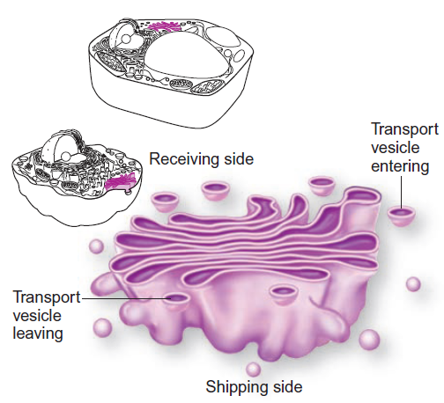
Golgi Apparatus
Another organelle composed of membrane is the Golgi apparatus.
The Golgi apparatus is a series of membranous sacs that accept packages of materials and produce vesicles containing specific molecules.
Some packages of materials are transported to other parts of the cell. Others are transported to the plasma membrane and release their contents to the exterior of the cell.
العضية الأخرى المكونة من غشاء هي جهاز جولجي.
جهاز جولجي عبارة عن سلسلة من الأكياس الغشائية التي تستقبل حزم المواد وتنتج حويصلات تحتوي على جزيئات محددة.
يتم نقل بعض حزم المواد إلى أجزاء أخرى من الخلية. يتم نقل البعض الآخر إلى الغشاء البلازمي وإطلاق محتوياتها إلى خارج الخلية.

Slide 55
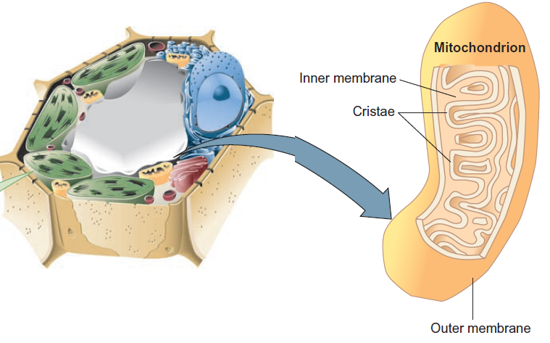
Mitochondria
The mitochondrion is an organelle that contains the enzymes responsible for aerobic cellular respiration.
It consists of an outer membrane and an inner folded membrane. The individual folds of the inner membrane are known as cristae
الميتوكوندريا هي عضية تحتوي على الإنزيمات المسؤولة عن التنفس الخلوي الهوائي. وتتكون من غشاء خارجي وغشاء مطوي داخلي. وتُعرف الطيات الفردية للغشاء الداخلي باسم الاستطالات

Slide 56
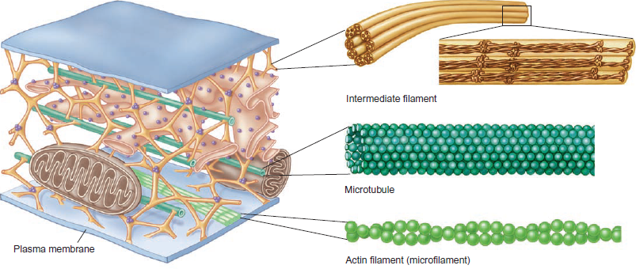
Cytoskeleton
The cytoskeleton is composed by an elongated protein structures known as microtubules, microfilaments (actin filaments ), and intermediate filaments.
All three types of these nonmembranous organelles interconnect and some are attached to the inside of the plasma membrane. These cellular components provide the cell with shape, support, and the ability to move.
يتكون الهيكل الخلوي من هياكل بروتينية طويلة تعرف باسم الأنابيب الدقيقة والخيوط الدقيقة خيوط الأكتين( والخيوط المتوسطة.
تترابط الأنواع الثلاثة من الخيوط ويرتبط بعضها بالجزء الداخلي من الغشاء البلازمي. توفر هذه المكونات الخلوية للخلية الشكل والدعم والقدرة على الحركة.

Slide 57
Peroxisomes
Peroxisomes were first identified by the presence of an enzyme, catalase, that breaks down hydrogen peroxide (H2 O2 ).
Peroxisomes differ from lysosomes in that peroxisomes are not formed by the Golgi apparatus and they contain different enzymes.
The enzymes of peroxisomes have been shown to be important in many kinds of chemical reactions. These include the breakdown of long-chain fatty acids, the synthesis of cholesterol, and the synthesis of plasma membrane lipids used in nerve cells.
تم التعرف على البيروكسيسومات لأول مرة من خلال وجود إنزيم الكاتالاز الذي يحلل بيروكسيد الهيدروجين.
تختلف البيروكسيسومات عن الليزوزومات في أن البيروكسيسومات لا تتكون بواسطة جهاز جولجي وتحتوي على إنزيمات مختلفة.
لقد ثبت أن إنزيمات البيروكسيسومات مهمة في العديد من أنواع التفاعلات الكيميائية. وتشمل هذه التفاعلات تحلل الأحماض الدهنية طويلة السلسلة، وتخليق الكوليسترول، وتخليق الدهون الموجودة في غشاء البلازما المستخدمة في الخلايا العصبية.

Slide 58
Lysosomes
Lysosomes are tiny vesicles formed by the Golgi apparatus they contain enzymes capable of digesting carbohydrates, nucleic acids, proteins, and lipids.
Lysosomes are present only in animal cells
الليسوسومات هي حويصلات صغيرة يتشكلها جهاز جولجي وتحتوي على إنزيمات قادرة على هضم الكربوهيدرات والأحماض النووية والبروتينات والدهون.
الليزوسومات موجودة فقط في الخلايا الحيوانية

Slide 59
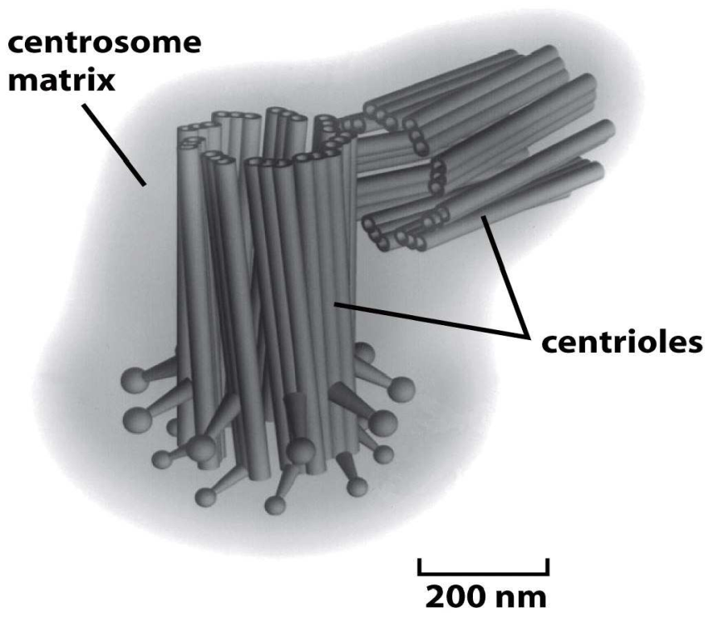
Centrioles
An arrangement of two sets of microtubules at right angles to each other makes up a structure known as a centriole.
During cell division, centrioles are responsible for organizing microtubules into a complex of fibers known as the spindle .
Centrioles are present in most animal cells but not in many types of plant cells.
يتكون هيكل يُعرف باسم الجسم المركزي من مجموعتين من الأنابيب الدقيقة متعامدتين على بعضهما البعض. أثناء انقسام الخلايا، تكون الجسيمات المركزية مسؤولة عن تنظيم الأنابيب الدقيقة في مجموعة من الألياف تُعرف باسم المغزل.
الجسيمات المركزية موجودة في معظم الخلايا الحيوانية ولكن ليس في العديد من أنواع الخلايا النباتية.

Slide 60
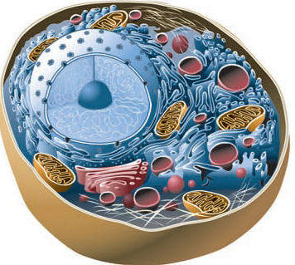
Animal Eukaryotic Cell
The typical animal cell, is roughly spherical, surrounded by, and linked to, cells of similar type, immersed in a watery fluid, and about 25 micrometers (μm) in diameter
Animal cell structures absent from plant cells are: Lysosomes and Centrioles
الخلية الحيوانية النموذجية، هي خلية كروية تقريبًا، محاطة بخلايا من نفس النوع ومرتبطة بها، مغمورة في سائل مائي، ويبلغ قطرها حوالي 25 ميكرومترًا، هياكل الخلايا الحيوانية التي لا توجد في الخلايا النباتية هي: الليسوسومات والأجسام المركزية

Slide 61
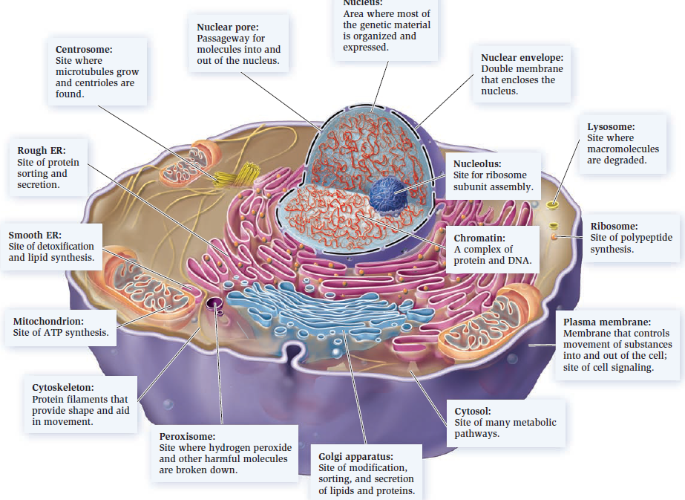

Slide 62
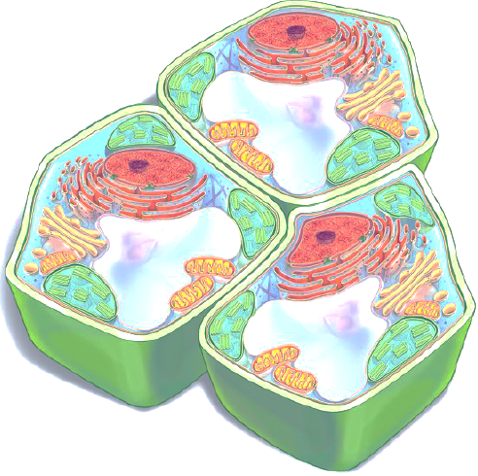
Plant Eukaryotic Cell
The plant cell is typically rectangular or cubic in shape with a size of 10 to 100 micrometers in length
Plant cell structures absent from animal cells are: Chloroplasts, Central vacuole, Plasmodesmata and Cell wall
تكون الخلية النباتية عادة مستطيلة أو مكعبة الشكل ويبلغ طولها من 10 إلى 100 ميكرومتر
الهياكل الخلوية النباتية التي لا توجد في الخلايا الحيوانية هي: البلاستيدات الخضراء، والفجوة المركزية، و البلازمودسماتا، وجدار الخلية

Slide 63
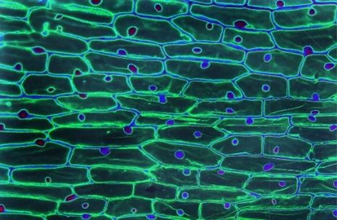
Figure: Light micrograph of onion cells with visible nucleus, which are often displaced to the edge of the cell due to the presence of a large vacuole
صورة مجهرية ضوئية لخلايا البصل مع نوى مرئية، والتي غالبًا ما يتم نقلها إلى حافة الخلية بسبب وجود فجوة كبيرة

Slide 64
Chloroplast
The chloroplast (in plant cells only) is a membranous saclike organelle responsible for the process of photosynthesis.
Chloroplasts contain the green pigment, chlorophyll, and are found in cells of plants and other eukaryotic organisms that carry out photosynthesis.
The cells of some organisms contain one large chloroplast; others contain hundreds of smaller chloroplasts.
Photosynthesis is a metabolic process in which light energy is converted to chemical bond energy.
البلاستيدات الخضراء هي عضية غشائية تشبه الكيس مسؤولة عن عملية البناء الضوئي.
تحتوي البلاستيدات الخضراء على الصبغة الخضراء، الكلوروفيل، وتوجد في خلايا النباتات والكائنات حقيقية النواة الأخرى التي تقوم بعملية البناء الضوئي.
تحتوي خلايا بعض الكائنات الحية على بلاستيدات خضراء كبيرة؛ وتحتوي خلايا أخرى على مئات من البلاستيدات الخضراء الأصغر.
البناء الضوئي هو عملية أيضية يتم فيها تحويل طاقة الضوء إلى طاقة رابطة كيميائية.

Slide 65
Central vacuole
The central vacuole (in plant cells only) is a large, centrally located vacuole that make up the greatest part of the total volume of the plant cell. It is a membrane-bound intracellular compartment that contains the cell sap.
central vacuole
الفجوة المركزية هي فجوة كبيرة تقع في المركز وتشكل الجزء الأكبر من الحجم الإجمالي للخلية النباتية. و هي حجرة محاطة بغشاء و تحتوي على عصارة الخلية.

Slide 66
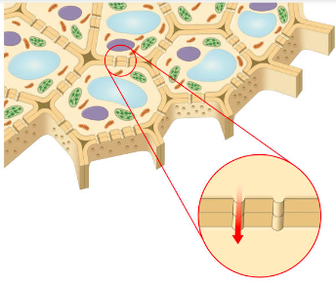
Plasmodesmata
Plasmodesmata (in plant cells only) are gated plant cell wall channels that allow the trafficking of molecules between cells and play important roles during plant development and in the orchestration of cellular and systemic signaling responses during interactions of plants with the environment.
البلازمودسماتا هي قنوات جدار الخلية النباتية التي تسمح بنقل الجزيئات بين الخلايا وتلعب أدوارًا مهمة أثناء نمو النبات وفي تنظيم الاستجابات الإشارية الخلوية والجهازية أثناء تفاعلات النباتات مع البيئة.

Slide 67
Cell wall
A distinctive feature of the plant cell is the rigid wall surrounding the cell outside the plasma membrane.
The cell wall provides the mechanical strength to the cells when surrounded by dilute media. And makes it possible for herbaceous plants to stand erect.
من السمات المميزة للخلية النباتية الجدار الصلب الذي يحيط بالخلية خارج الغشاء البلازمي.
يوفر جدار الخلية القوة الميكانيكية للخلايا عندما تحيط بها أوساط مخففة. ويجعل من الممكن للنباتات العشبية أن تقف منتصبة.

Slide 68
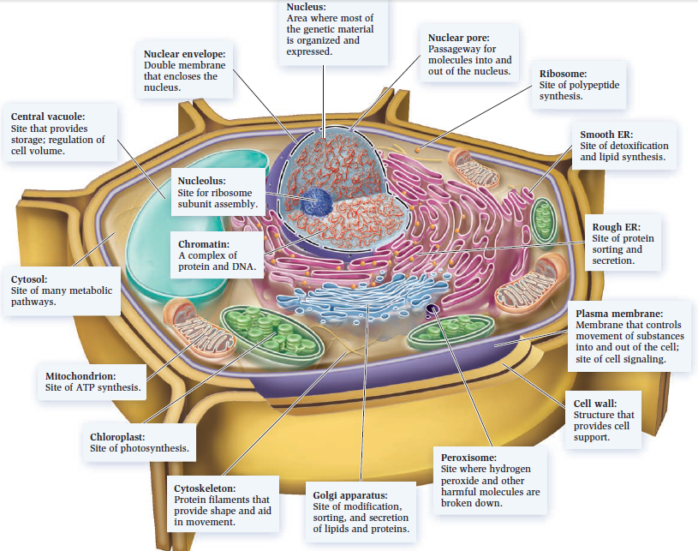

Slide 69
Comparison Between
Prokaryotic And Eukaryotic Cells
Similarities
All cells are surrounded by a plasma membrane غشاء بلازمى.
The semi-fluid substance المادة شبه السائلة within the cell is called “cytosol”,
cytoplasm containing cytosol + cell organelles عِضيات الخلية.
All cells contain chromosomes which have genes in the form of DNA.
All cells have tiny organelles عضيات صغيرة called “Ribosomes” that make proteins.

Slide 70
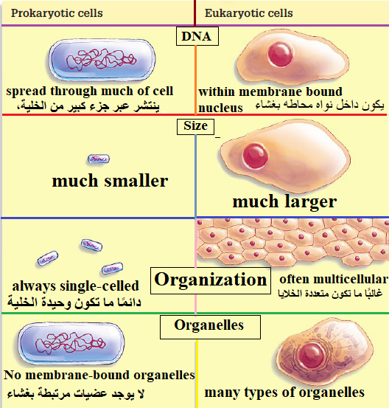
Comparison Between
Prokaryotic And Eukaryotic Cells cont….
Differences

Slide 71
Comparison Between
Prokaryotic And Eukaryotic Cells cont….
Differences
Eukaryotes have a nucleus, while prokaryotes do not.
Eukaryotes have membrane-bound organelles, while prokaryotes do not.
Eukaryotic cells are, on average, ten times the size of prokaryotic cells.
The DNA of eukaryotes is much more complex and therefore much more extensive than the DNA of prokaryotes.
تحتوي حقيقيات النوى على نواة، في حين لا تحتوي بدائيات النوى على نواة.
تحتوي حقيقيات النوى على عضيات محاطة بغشاء، في حين لا تحتوي بدائيات النوى على عضيات.
يبلغ متوسط ​​حجم الخلايا حقيقية النوى عشرة أضعاف حجم الخلايا بدائية النوى.
إن الحمض النووي لحقيقيات النوى أكثر تعقيدًا وبالتالي أكثر شمولاً من الحمض النووي لبدائيات النوى.

Slide 72
Comparison Between
Prokaryotic And Eukaryotic Cells cont….
Differences
Prokaryotes have a cell wall composed of peptidoglycan. Many types of eukaryotic cells also have cell walls, but none made of peptidoglycan.
تحتوي بدائيات النوى على جدار خلوي مكون من ببتيدوجليكان. كما تحتوي العديد من أنواع الخلايا حقيقية النوى على جدران خلوية، ولكن لا يوجد منها جدار خلوي مكون من ببتيدوجليكان.

Slide 73
Comparison Between
Prokaryotic And Eukaryotic Cells cont….
Differences
The DNA of prokaryotes floats freely inside the cell; the DNA of eukaryotes is held within its nucleus and associated with histones (proteins)
Eukaryotes undergo mitosis and meiosis; prokaryotes divide by binary fission (simple cell division).
تطفو الحمض النووي لبدائيات النوى بحرية داخل الخلية؛ بينما يتم الاحتفاظ بالحمض النووي لحقيقيات النوى داخل نواتها ويرتبط بالهستونات
تخضع حقيقيات النوى للانقسام المتساوي والانقسام الاختزالي؛ وتنقسم بدائيات النوى عن طريق الانشطار الثنائي انقسام الخلايا البسيط

Slide 74
Summary
On the basis of their cell structure all living organisms are Prokaryotes or Eukaryotes
Prokaryotes include two domains : Archaea (absence of species pathogenic to humans or even to animals) and Eubacteria.
Eukaryotes include Protists (single-celled microorganisms), Fungi (most of them are multicellular organisms), Plants and Animals (multicellular organisms).
Prokaryotic cells have a typical size of 1 to 10 µm, a nucleoid (no real nucleus) and no cellular organelles limited by membranes
The Gram’s stain is a tool for identifying the bacteria, based on differences in their cell walls.
Gram-negative bacteria have three structural layers surrounding the cytoplasm: the outer membrane and the cytoplasmic membrane which are lipid bilayers, and the cell wall which is made up of a thin layer of peptidoglycan.
Gram-positive bacteria have only two structural layers surrounding the cytoplasm: the cytoplasmic membrane and the cell wall which is made up of a thick layer of peptidoglycan.
Eukaryotic cells have a size between 10 and 100 μm, a real nucleus and a compartmentalized cytoplasm with a wide variety of organelles.
Plasma Membrane, Endoplasmic Reticulum, Golgi Apparatus, Lysosomes, Peroxisomes, Vacuoles and Vesicles and the Nucleus are Organelles Composed of Membranes
Ribosomes, Microtubules, Microfilaments, and Intermediate Filaments, Centrioles, Cilia and Flagella are Nonmembranous Organelles

Slide 75
End-of-Chapter
Thank you for your attention

Slide 76
Review of Key Terms
Archaea one of two known domains of prokaryotes; compare with Bacteria
Bacteria one of two known domains of prokaryotes; compare with Archaea
Cell wall a rigid layer present outside the cytoplasmic membrane; confers structural strength to the cell and protection from osmotic lysis
Chromosome a genetic element containing genes essential to cell function
Cytoplasm the aqueous internal portion of a cell, bounded by the cytoplasmic membrane
Cytoplasmic membrane the cell’s permeability barrier to the environment; encloses the cytoplasm
Domain is the highest taxonomic rank in the hierarchical biological classification system, above the kingdom level. There are three domains of life, the Archaea, the Bacteria, and the Eucarya. Organisms from Archaea and Bacteria have a prokaryotic cell structure, whereas organisms from the domain Eucarya (eukaryotes) encompass cells with a nucleus confining the genetic material from the cytoplasm.

Slide 77
Review of Key Terms
Eukarya the domain of life that includes all eukaryotic cells
Eukaryote a cell having a membrane-enclosed nucleus and usually other membrane enclosed organelles
Gram stain a differential staining technique in which bacterial cells stain either pink (gram-negative) or purple (gram-positive) depending upon their structural makeup
Nucleoid the aggregated mass of DNA that constitutes the chromosome of cells of Bacteria and Archaea
Nucleus a membrane-enclosed structure that contains the chromosomes in eukaryotic cells

Slide 78
Review of Key Terms
Glossary
Organelle a membrane-enclosed structure, such as a mitochondrion or chloroplast, present in the cytoplasm of eukaryotic cells
Organism An independent living unit. Some organisms consist of many cells —you , a cat, a tree. Others are single cells—pneumonia bacterium, Amoeba.
Organ system A group of organs that work together to perform a particular function
The circulatory system consists of a heart, arteries, veins, and capillaries, all of which are involved in moving blood from place to place.
Organ A group of tissues that work together to perform a particular function
An eye contains nervous tissue, connective tissue, blood vessels, and pigmented tissues, all of which are involved in sight.
Tissue Groups of cells that work together to perform particular functions
Blood, muscle cells, and the layers of the skin are all groups of cells and each performs a specific function.

Slide 79
Review of Key Terms
Peptidoglycan : The cell walls of Bacteria contain peptidoglycan. Peptidoglycan is a polysaccharide consisting of an alternating repeat of N-acetylglucosamine and N-acetylmuramic acid, the latter in adjacent strands cross-linked by tetrapeptides. One to several sheets of peptidoglycan can be present, depending on the organism. The enzyme lysozyme and the antibiotic penicillin target peptidoglycan, leading to cell lysis.
Plasmid an extrachromosomal genetic element nonessential for growth
Prokaryote a cell that lacks a membrane enclosed nucleus and other organelles
Protists algae and protozoa
Ribosome a cytoplasmic particle that functions in protein synthesis
Taxonomy (Greg: Taxis: arrangement; Namos: name) the study of classification and scientific naming of living things

